Slide 1
NON LAVORIAMO DA SOLI
Venerdì 9 aprile
MEGAPLAY – UNA VITA IN GIOCO

Slide 2
Dal Vangelo di Giovanni
«Io sono la vera vite e il Padre mio è il vignaiuolo. Ogni tralcio che in me non dà frutto, lo toglie via; e ogni tralcio che dà frutto, lo pota affinché ne dia di più. Voi siete già puri a causa della parola che vi ho annunciata. Dimorate in me, e io dimorerò in voi. Come il tralcio non può da sé dare frutto se non rimane nella vite, così neppure voi, se non dimorate in me. Io sono la vite, voi siete i tralci. Colui che dimora in me e nel quale io dimoro, porta molto frutto; perché senza di me non potete fare nulla. Se uno non dimora in me, è gettato via come il tralcio, e si secca; questi tralci si raccolgono, si gettano nel fuoco e si bruciano. Se dimorate in me e le mie parole dimorano in voi, domandate quello che volete e vi sarà fatto. In questo è glorificato il Padre mio: che portiate molto frutto, così sarete miei discepoli.

Slide 3
Insieme…
Nessuno di noi, incluso me,
Fa mai grandi cose.
Ma tutti possiamo fare piccole cose,
Con grande amore,
E insieme possiamo fare
Qualcosa di meraviglioso.
Madre Teresa

Slide 4
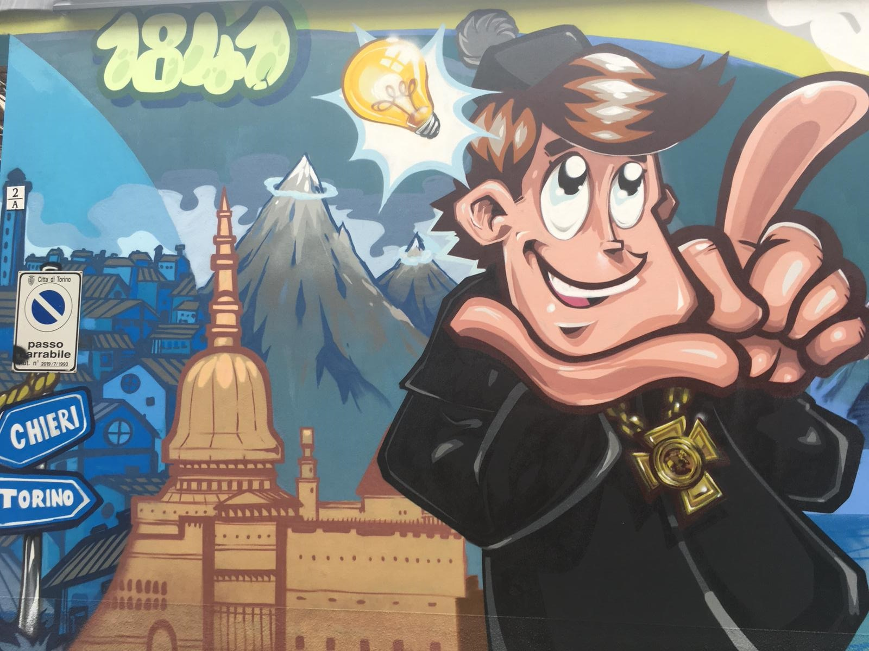
3 AVE MARIA

